Slide 1
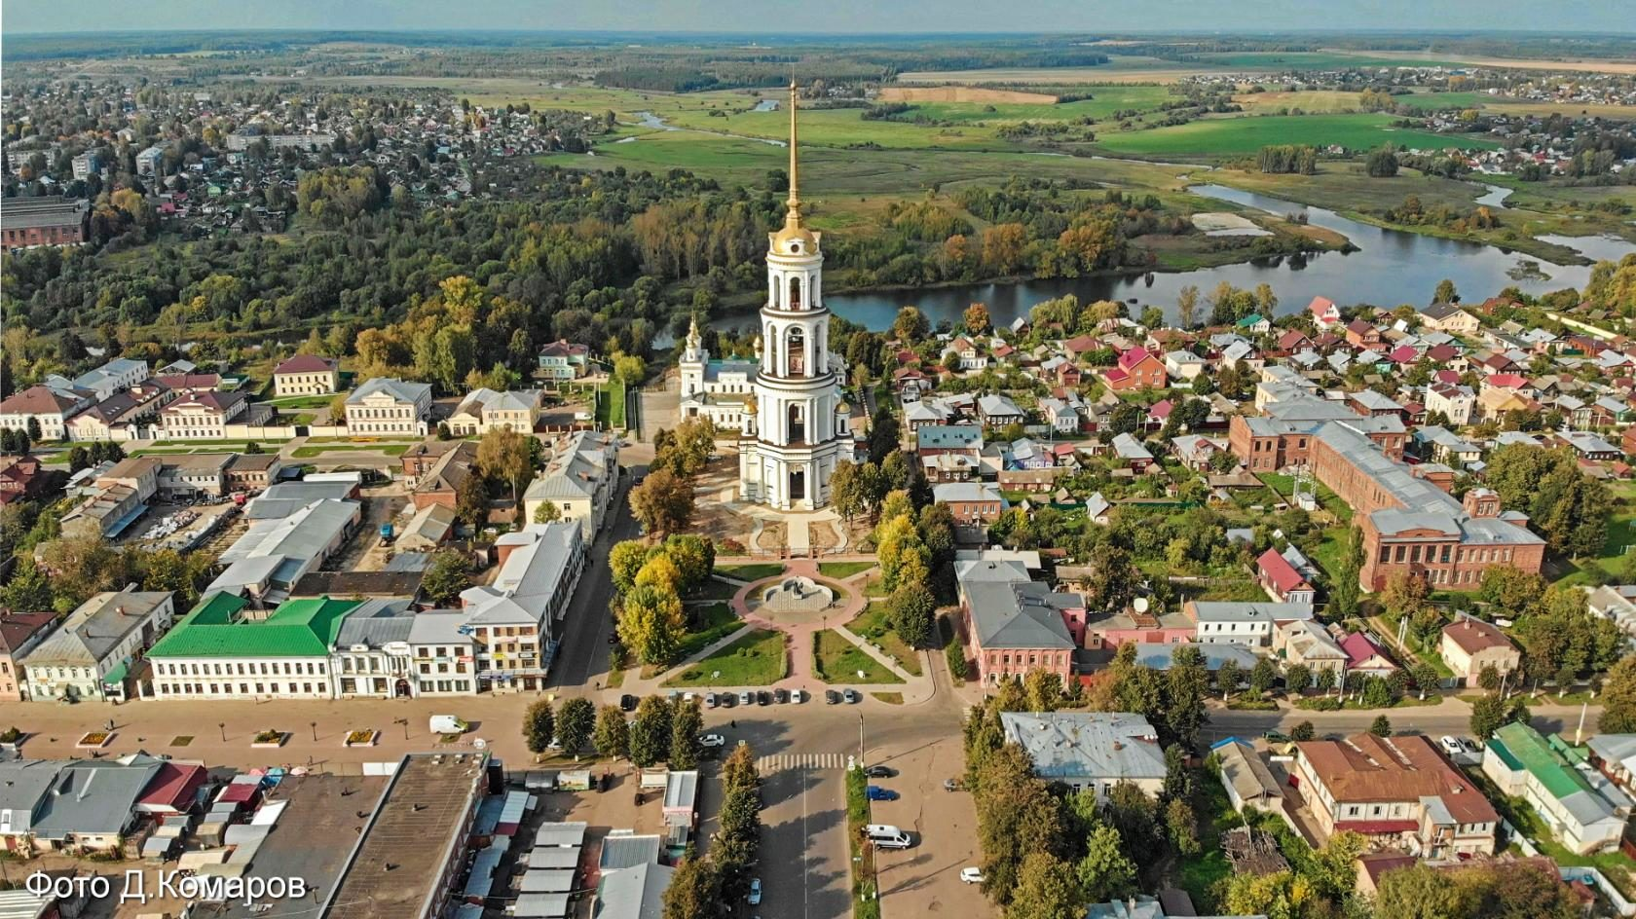
Повышение качества жизни
через создание комфортной городской среды –
приоритет командной работы
Глава городского округа Шуя
Наталья Корягина

Slide 2
ШУЯ – ГОРОД, В КОТОРОМ ЖИВЕТ ИСТОРИЯ
«Шуя – уездный город Владимирской губернии, на левом берегу реки Тезы,
при ветви Новки – Нерехта Московско-Ярославско-Архангельской железной дороги...
97, 2 % населения постоянно живет в городе. 46, 9% населения грамотны.
Шуя по внешнему благоустройству является лучшим уездным городом Владимирской губернии.
Из 80-ти улиц приблизительно половина замощена; 9 каменных церквей,
единоверческий монастырь, много хороших зданий, городской театр,
мужская и женская гимназии, мужское духовное училище, городского четырехклассное
и 5 начальных училищ, земская публичная библиотека, богадельня, земская больница,
2 аптеки, дом призрения для престарелых мещан, убежище для малолетних,
несколько благотворительных обществ, правительственная телефонная сеть.
Городу принадлежит 1066 десятин земли, несколько домов, 200 лавок, водяная мельница»
Информация о городе начала XX века из Энциклопедического словаря Брокгауза и Ефрона
Шуя. Панорама города с колокольни Воскресенского собора. Фото до 1901 года

Slide 3
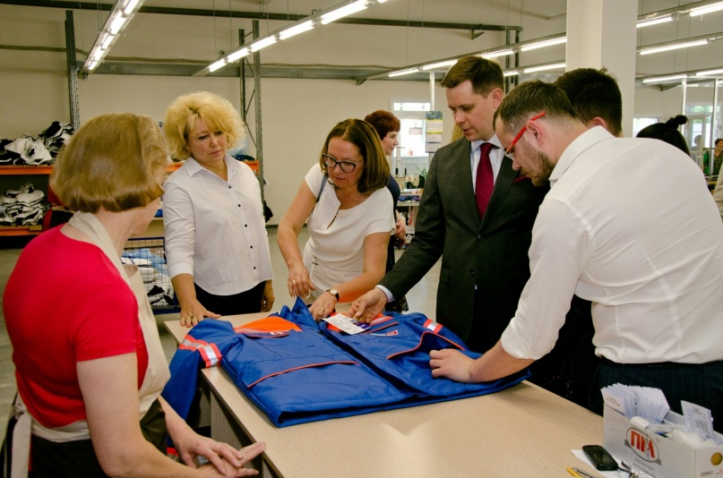
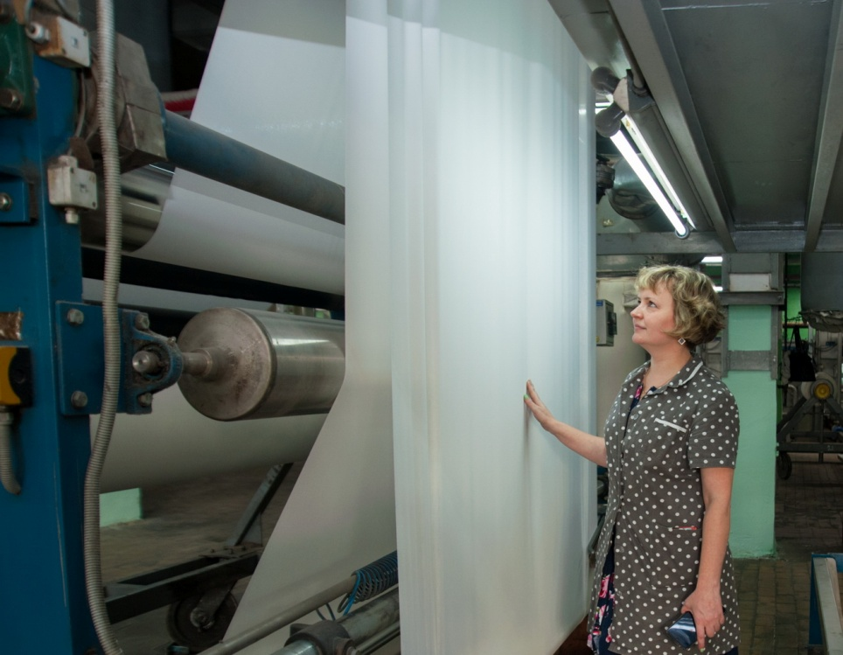
ПРЕДПРИЯТИЯ – ГОРДОСТЬ ШУИ
Показатель уровня безработицы в Шуе – 0,2%
от численности трудоспособного населения
Открытие новой
швейной фабрики
ООО «Текстиль М»
ООО «Текстиль М»
ОАО ХБК «Шуйские ситцы» первым
в Ивановской области в марте 2019 года
вошел в национальный проект
«Производительность труда
и поддержка занятости».
В ноябре предприятие «Шуйские ситцы»
запустило первую в России красильную
линию тканей шириной 240 см.
Проект реализован при поддержке
Минпромторга и Фонда развития
промышленности.
ОАО ХБК «Шуйские ситцы»

Slide 4

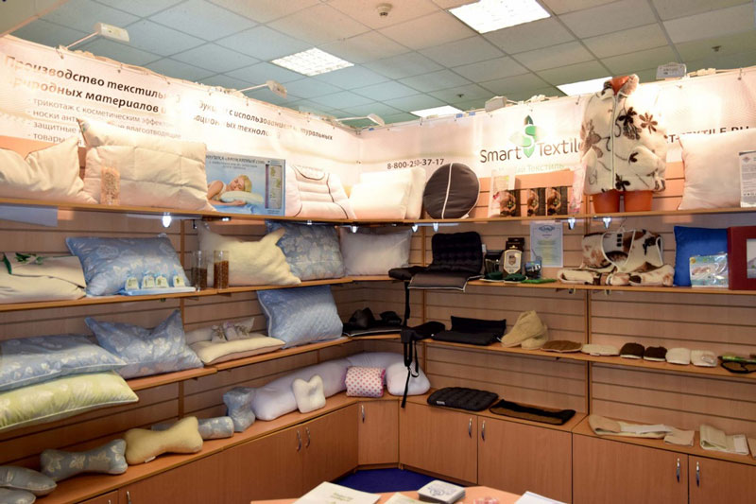
ПРЕДПРИЯТИЯ – ГОРДОСТЬ ШУИ
На выставке «Иннопром-2019»
Владимиру Путину показали планшет
Aquarius Cmp NS 208
под управлением отечественной
мобильной операционной
системы «Аврора»
С 2016 года объединение
«Специальный текстиль»
получает поддержку
из Фонда содействия инноваций
на реализацию своих разработок

Slide 5
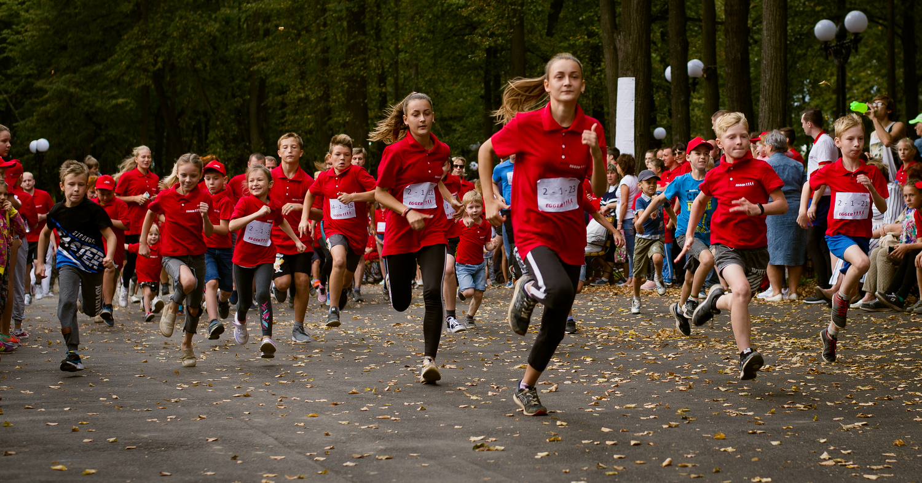
ПРЕДПРИЯТИЯ – ГОРДОСТЬ ШУИ
ООО «Эггер Древпродукт Шуя» помог
в реализации трех этапов благоустройства городского парка культуры и отдыха,
обустройстве общественного пространства у Воскресенского собора
и монтаже архитектурной подсветки главного символа Шуи –
колокольни
Благотворительный забег «Вперед вместе с ЭГГЕР!»

Slide 6
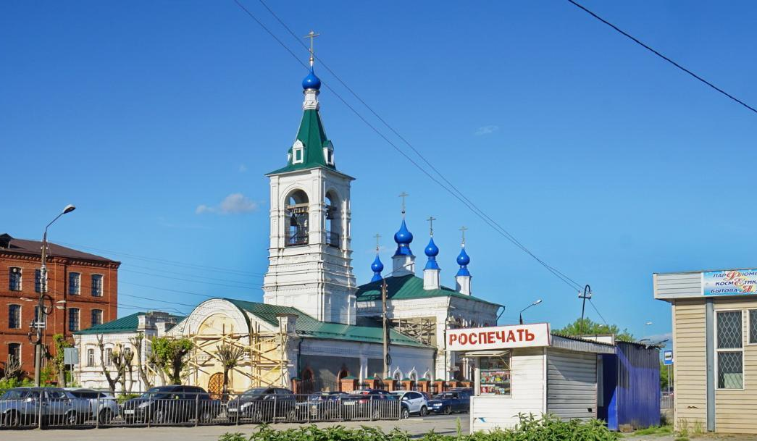
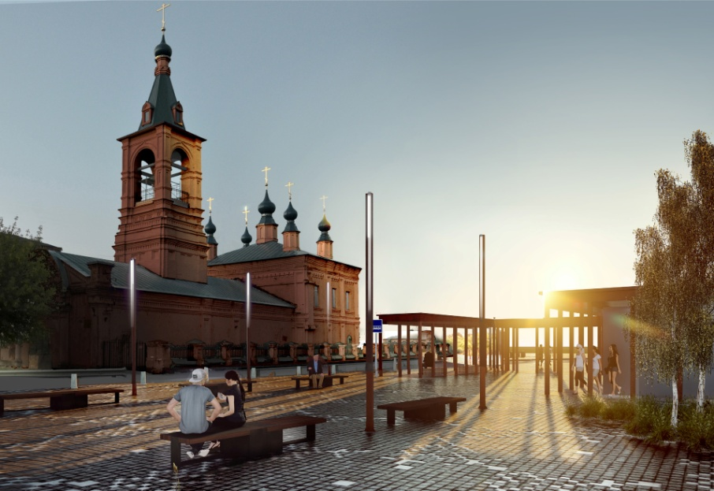
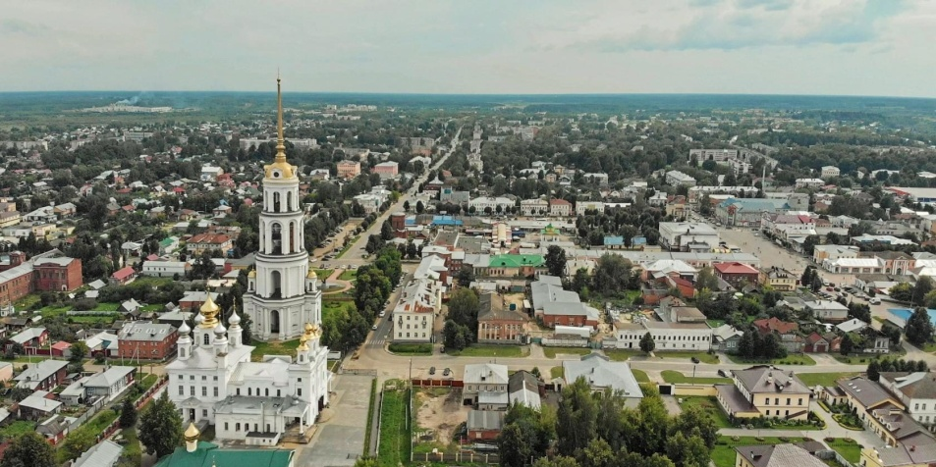
КОМФОРТНАЯ ГОРОДСКАЯ СРЕДА
Шуя – победитель всероссийского конкурса лучших проектов создания комфортной городской среды
в малых городах и исторических поселениях
пл. Революции
Эскиз благоустройства. Ре-Школа
Шуя включена в проект
«Комплексное развитие территории
и инфраструктуры малых исторических поселений» Правительства России
и Нового банка развития

Slide 7
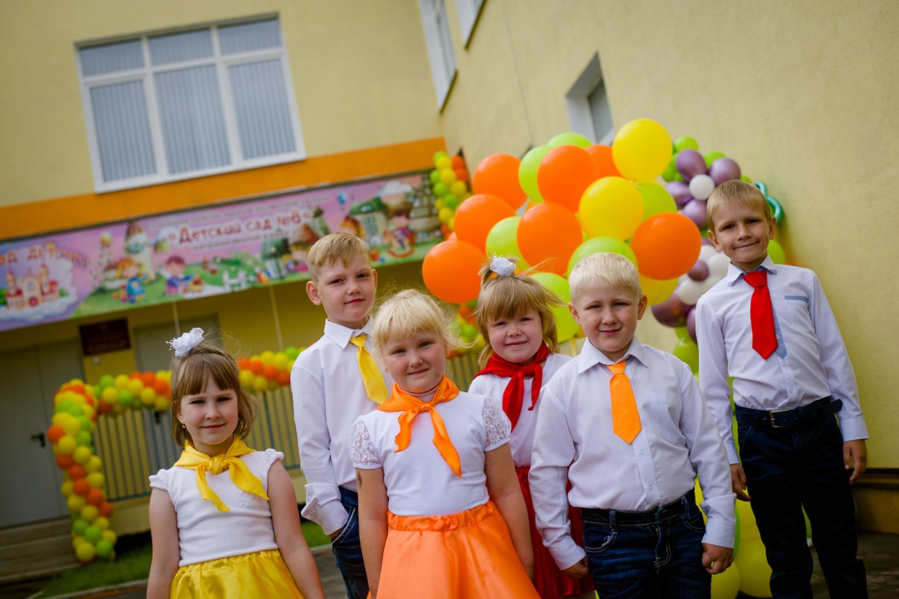
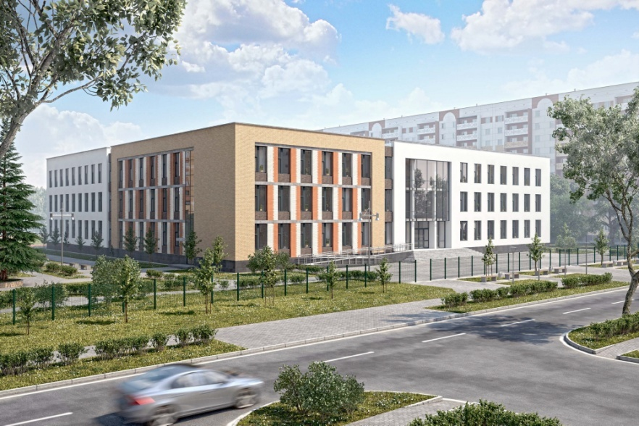
ДОСТУПНОСТЬ И КАЧЕСТВО ОБРАЗОВАНИЯ
2 сентября в Шуе открылся новый
детский сад на 220 мест
Проект строительства новой школы

Slide 8
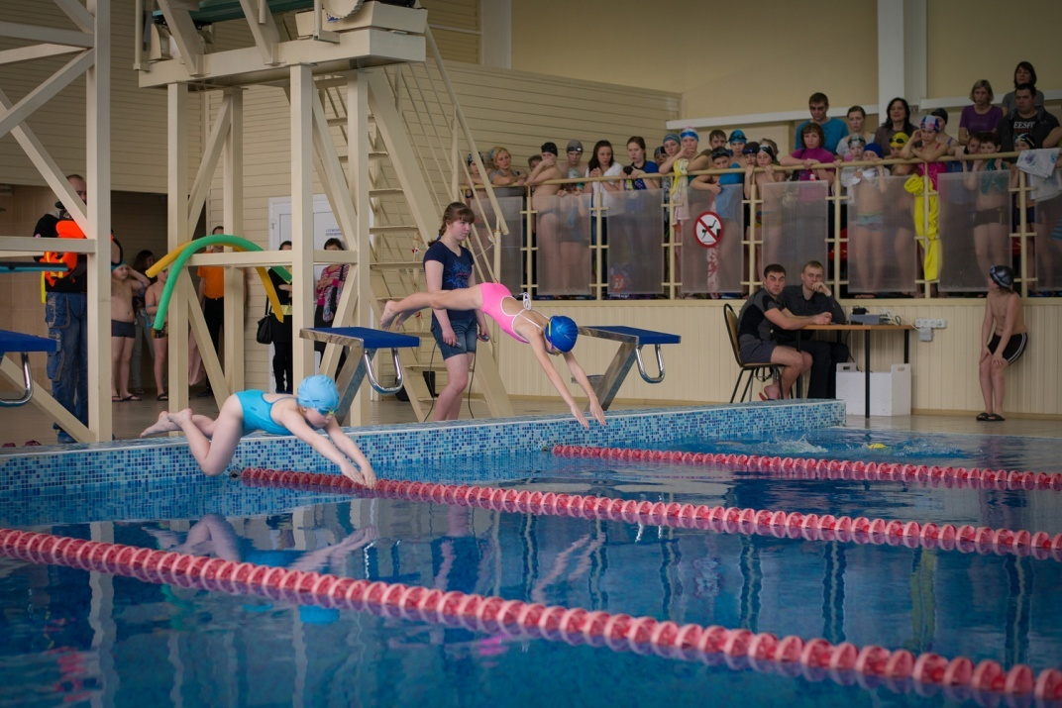
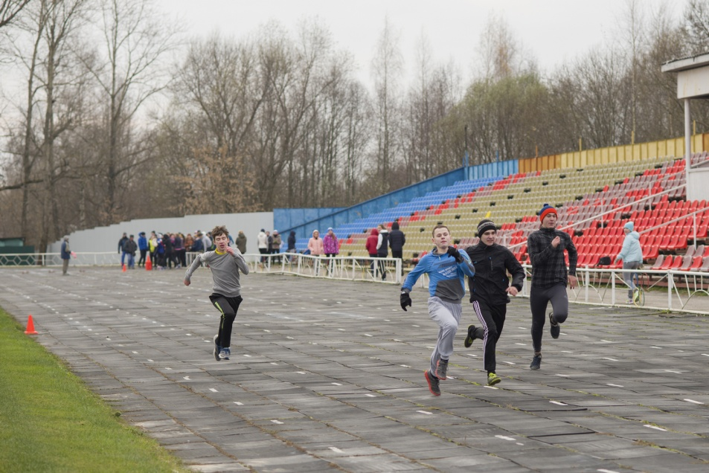
ЗДОРОВОЕ НАСЕЛЕНИЕ
Соревнования в городском
плавательном бассейне
Мечта легкоатлетов Шуи –
новая беговая дорожка

Slide 9
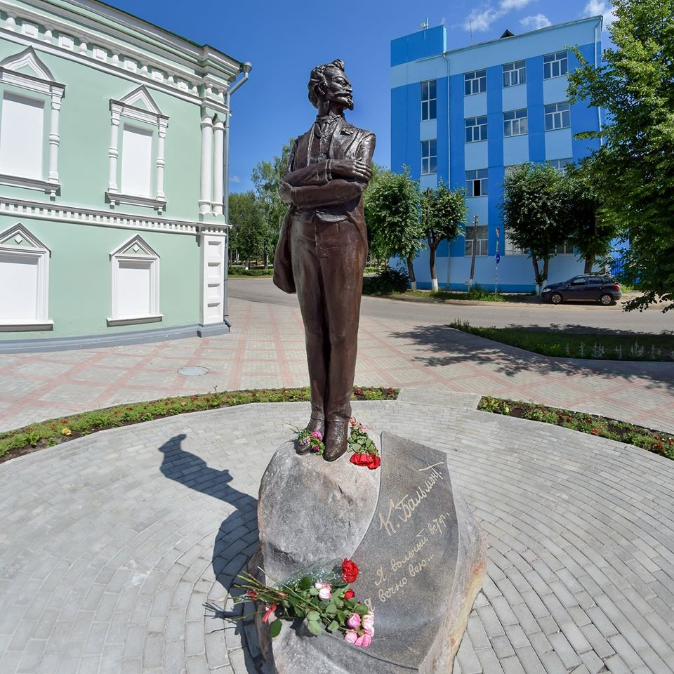
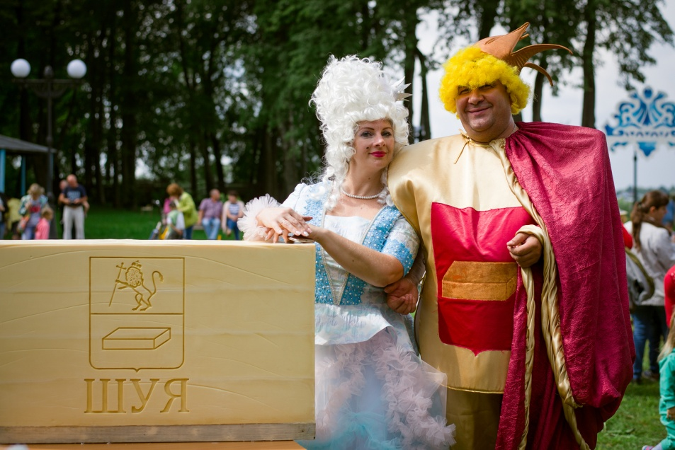
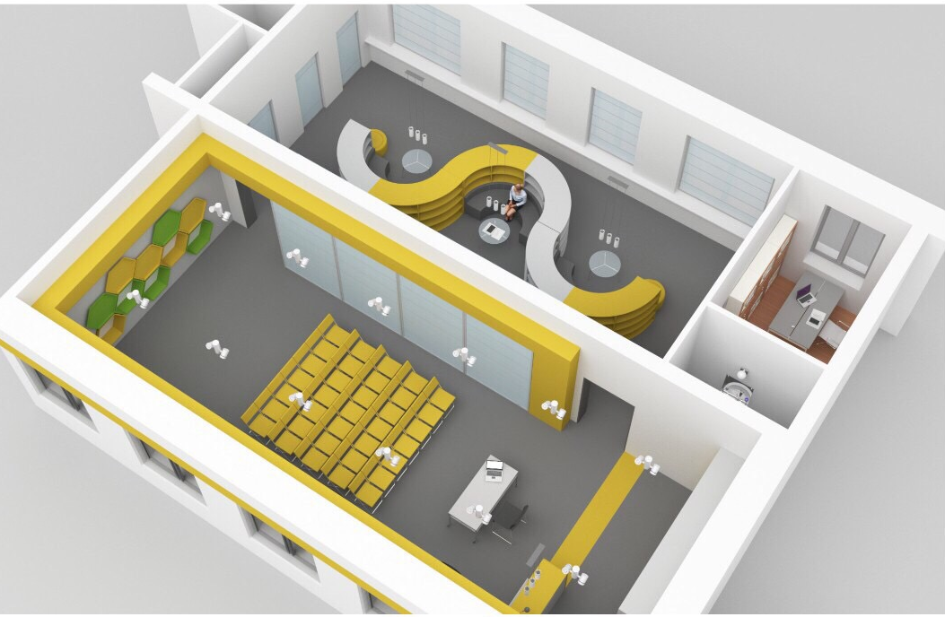
КУЛЬТУРА РОЖДАЕТСЯ В ПРОВИНЦИИ
Фестиваль «Шуйское мыло»
Первый в России памятник
поэту Серебряного века
Константину Бальмонту
Проект модельной библиотеки

Slide 10
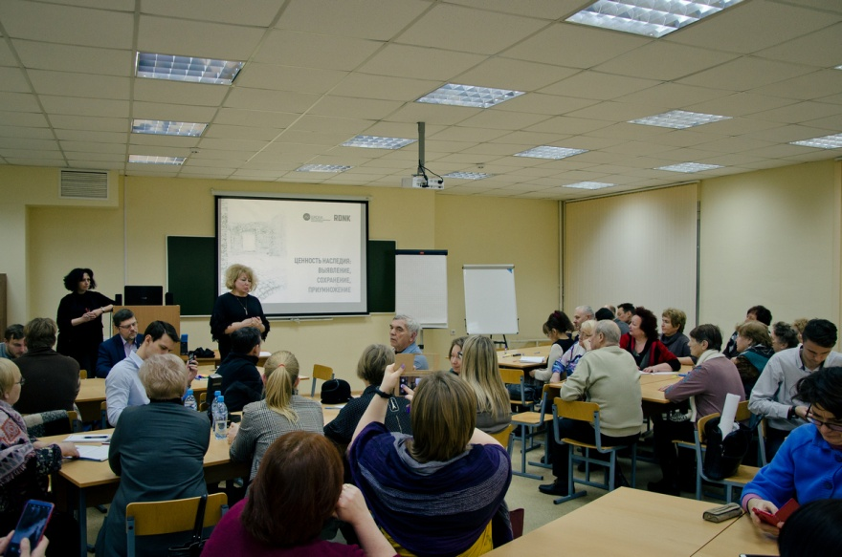
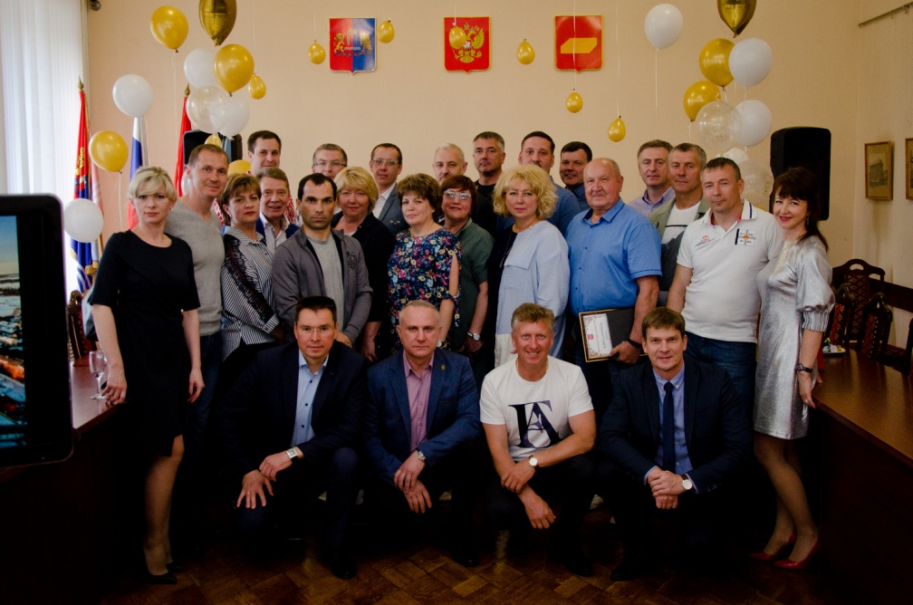
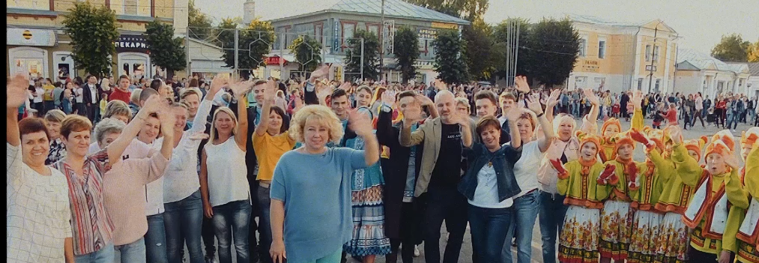
КОМАНДА – ВСЕ ГОРОДСКОЕ СООБЩЕСТВО

Slide 11

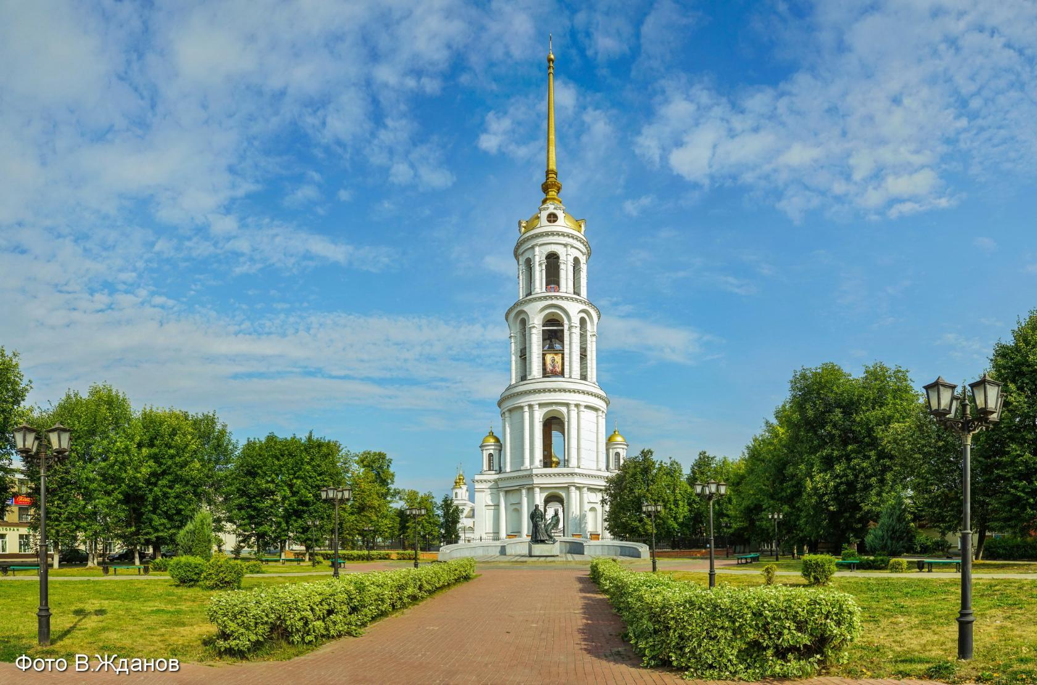
СПАСИБО ЗА ВНИМАНИЕ!

